Slide 1




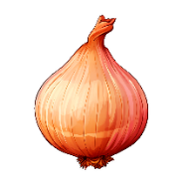







А
И
У
О
Ы
Э

